Slide 1
UNIDAD DIDÁCTICA 5
Elaboración de diagramas de clases
La fotografía de un sistema: qué hay y cómo se relaciona
Entornos de Desarrollo · 1.º DAW · 12 horas

Slide 2
Qué vamos a ver
RA5 — Representa la estructura de una aplicación mediante diagramas de clases
1
Repaso de POO
Clase, objeto y los cuatro pilares
2
UML
Qué es, quién lo estandariza, qué diagramas tiene
3
El diagrama de clases
Notación, visibilidad, abstractas e interfaces
4
Las seis relaciones
Y cómo no confundir agregación con composición
5
De los requisitos al diagrama
El método de los sustantivos
6
Herramientas y generación de código
PlantUML y Visual Paradigm
UD5 · Diagramas de clases
1

Slide 3
POR QUÉ UN DIAGRAMA
Quince clases caben en una hoja. El código equivalente son 1.500 líneas en 15 ficheros.
Sirve para pensar el diseño cuando cambiar de opinión todavía es gratis, comunicarlo al equipo y documentar un sistema para quien llegue nuevo.

Slide 4
Los cuatro pilares de la POO
Abstracción y encapsulación
Herencia y polimorfismo
Abstracción: quedarse con lo esencial PARA EL PROBLEMA
El modelo depende del problema, no de la realidad
Encapsulación: datos privados, acceso por métodos
La clase controla su propia coherencia
Herencia: relación «es un»; reutiliza y extiende
Polimorfismo: mismo mensaje, comportamientos distintos
Regla «es un»: Proyecto ES UN Elemento → herencia
Proyecto TIENE Tareas → composición, no herencia
UD5 · Diagramas de clases
2

Slide 5
Los 14 diagramas de UML 2.5
Diagramas UML
┌──────────┴──────────┐
ESTRUCTURA COMPORTAMIENTO
│ │
├─ Clases │ ├─ Casos de uso │
├─ Objetos │ ├─ Actividad │
├─ Componentes ├─ Estados │
├─ Despliegue └─ Interacción ─┤
├─ Paquetes │ ├─ Secuencia
├─ Perfiles │ ├─ Comunicación
└─ Estructura│ ├─ Tiempos
compuesta │ └─ Visión general
En el módulo vemos clases (UD5) y comportamiento (UD6). Los demás, conviene saber nombrarlos.
UD5 · Diagramas de clases
3

Slide 6
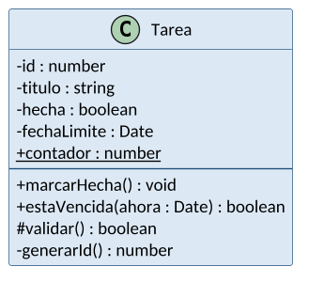
Notación de una clase
Tres compartimentos: nombre, atributos, operaciones
+ público - privado # protegido ~ paquete
Miembro estático: subrayado
Clase o método abstracto: en cursiva
Interfaz: estereotipo <<interface>>
atributo : tipo [multiplicidad] = valor
UD5 · Diagramas de clases
4

Slide 7
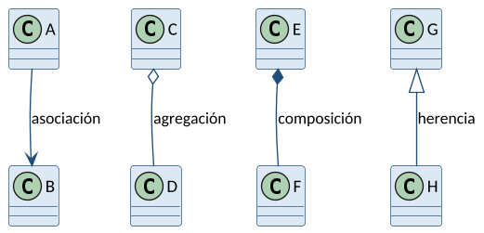
Las relaciones, de un vistazo
Asociación: línea simple, «conoce a»
Agregación: rombo BLANCO, la parte sobrevive
Composición: rombo NEGRO, la parte muere con el todo
Herencia: triángulo hueco, línea continua
Realización: triángulo hueco, línea discontinua
Dependencia: flecha abierta, línea discontinua
UD5 · Diagramas de clases
5

Slide 8
Multiplicidad
Notación | Significa | Ejemplo
1 | Exactamente uno | Una tarea pertenece a 1 usuario
0..1 | Cero o uno (opcional) | Fecha límite opcional
* o 0..* | Cero o muchos | Un usuario, 0..* tareas
1..* | Uno o muchos | Un pedido, 1..* líneas
2..5 | Entre dos y cinco | Una partida, 2..5 jugadores
UD5 · Diagramas de clases
6

Slide 9
LA PREGUNTA ESTRELLA
Agregación o composición: el criterio es el ciclo de vida.
Si al destruir el todo las partes deben destruirse → composición (rombo negro). Si sobreviven → agregación (rombo blanco). Segundo criterio: en composición la parte pertenece a UN solo todo.

Slide 10
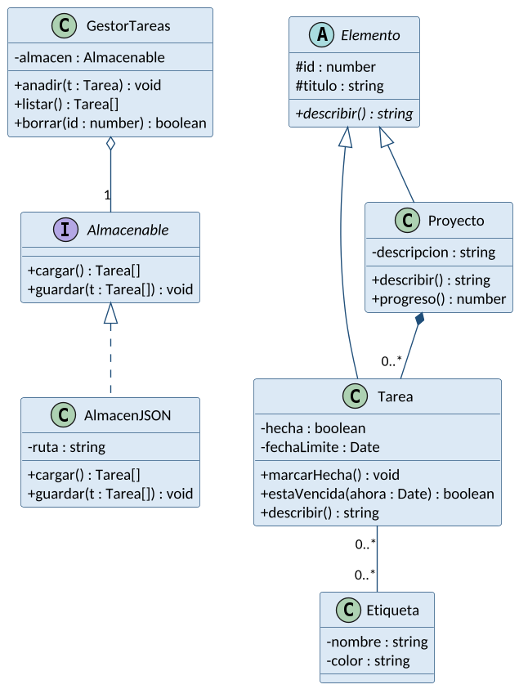
GestorTareas: las seis relaciones en un diagrama
UD5 · Diagramas de clases
7

Slide 11
Del enunciado al diagrama
Método de los sustantivos (Abbott)
1
Subraya los sustantivos
Candidatos a clase o a atributo
2
Subraya los verbos
Candidatos a método o a relación
3
Subraya los adjetivos
Candidatos a atributo o a subclase
4
Depura
Sinónimos fuera; lo que es atributo simple, fuera de clases
5
Comprueba el ámbito
¿«Usuario» es una clase o un actor de UD6?
UD5 · Diagramas de clases
8

Slide 12
Señales de un mal diseño
Sobra
Falta
Clase con un atributo y ningún método: era un atributo
Clase con 20 métodos sin relación: son dos clases
Herencia de más de 3 niveles
Clases Gestor, Manager, Utils, Helper: el cajón de sastre
Relaciones sin multiplicidad
Bidireccionalidad en todas partes: acoplamiento innecesario
Diagramas con 40 clases y todos sus getters: ilegible = inútil
Un diagrama pone lo relevante para lo que quiere comunicar
UD5 · Diagramas de clases
9

Slide 13
De UML a código
UML | JavaScript / TypeScript
Atributo privado - | #campo (JS) / private (TS)
Miembro estático (subrayado) | static
Generalización | extends
Realización | implements (TS)
Asociación 1 → 0..* | Un array como atributo
Composición | El objeto se CREA en el constructor del todo
Agregación | El objeto se RECIBE como parámetro
UD5 · Diagramas de clases
10

Slide 14
SE VE EN EL CÓDIGO
Si el todo lo crea, lo posee: es composición.
this.lineas = [new Linea(...)] es composición. constructor(almacen) { this.almacen = almacen } es agregación. La diferencia que parece teórica se lee directamente en el constructor.

Slide 15
Dos herramientas, dos usos
Hay que saber manejar las dos
PlantUML (texto)
Visual Paradigm (CASE)
Se versiona en Git y se revisa en un pull request
Rápido de escribir; el diagrama se autoorganiza
No controlas la colocación exacta
Para diagramas que viven DENTRO del repositorio
Community Edition gratuita para uso no comercial
Genera código e ingeniería inversa
Comprueba la consistencia del modelo
.vpp es binario: Git no puede fusionarlo
Para cuando el ENTREGABLE es el diagrama
UD5 · Diagramas de clases
11

Slide 16
Visual Paradigm: las cuatro trampas
Los errores que se repiten curso tras curso
1
Rombo hueco vs relleno
Agregación y composición están pegadas en la barra
2
Atributos sin tipo
Se escribe nombre : Tipo en el propio campo
3
Generalization donde va Realization
Herencia es continua; implementar interfaz, discontinua
4
Exportar con Print Screen
File → Export → PNG, marcando Diagram only
UD5 · Diagramas de clases
12

Slide 17
DEL DIAGRAMA AL CÓDIGO
Instant Generator genera el esqueleto; Instant Reverse dibuja el diagrama de un código que ya existe.
Lo segundo es la forma más rápida de documentar un proyecto heredado, y también la más rápida de descubrir que el diseño real no se parece al que se dibujó en su día.

Slide 18
P5.2
Modelar desde cero: Biblioteca
Aplica el método de los sustantivos y justifica qué descartas.
Diagrama en PlantUML con al menos una herencia, una composición, una agregación y un enumerado.
Todas las multiplicidades y dos roles con nombre.
Justifica por qué Libro–Ejemplar es composición y no agregación.
¿Dónde modelas «no más de tres préstamos activos»?
Entrega: docs/biblioteca.puml + justificación + el código JavaScript de tres clases.

Slide 19
Lo que hay que llevarse
UML es un lenguaje gráfico estándar del OMG, no una metodología
+ público, - privado, # protegido, ~ paquete
Abstracta en cursiva; estático subrayado
Rombo blanco = agregación; rombo negro = composición
Triángulo hueco continuo = herencia; discontinuo = realización
Multiplicidad en las dos puntas, siempre
Sustantivos → clases; verbos → métodos
Directa: diagrama → código. Inversa: código → diagrama
UD5 · Diagramas de clases

